Slide 1
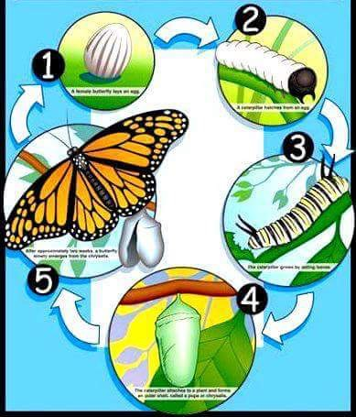
VÒNG ĐỜI CỦA BƯƠM BƯỚM

Slide 2
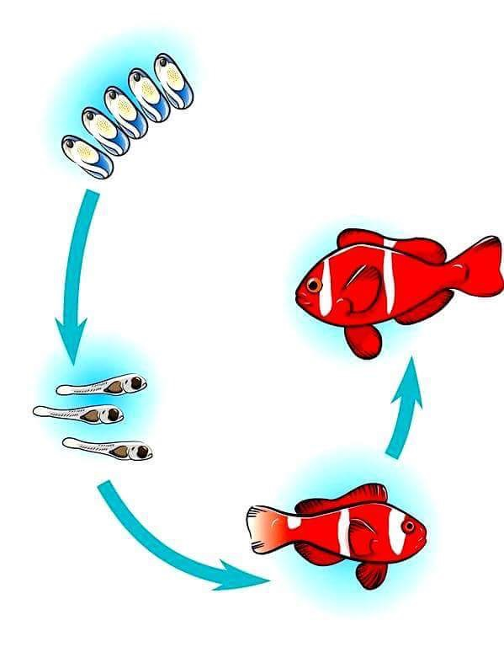
VÒNG ĐỜI CỦA CÁ

Slide 3
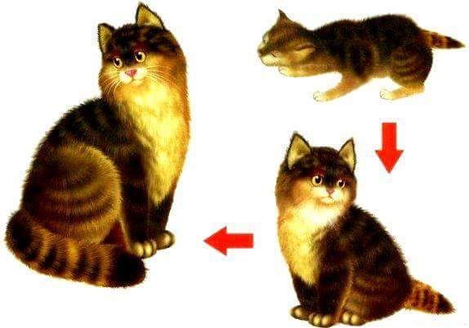
VÒNG ĐỜI CỦA MÈO

Slide 4
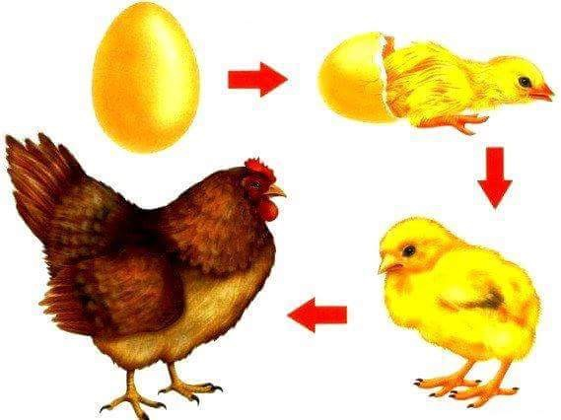
VÒNG ĐỜI CỦA GÀ

Slide 5
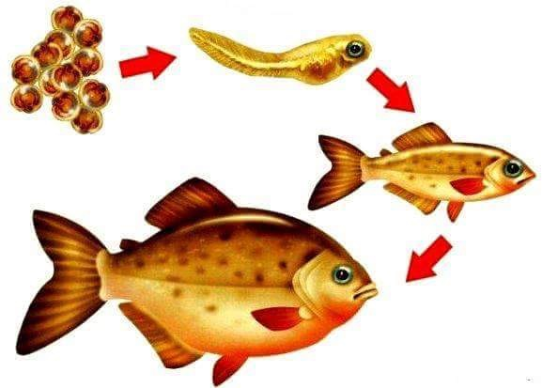
VÒNG ĐỜI CỦA CÁ

Slide 6
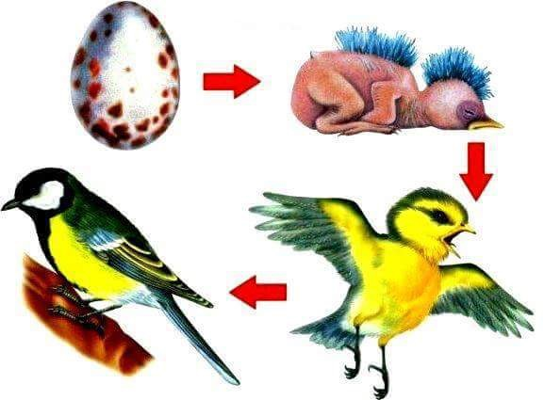
VÒNG ĐỜI CỦA CHIM

Slide 7
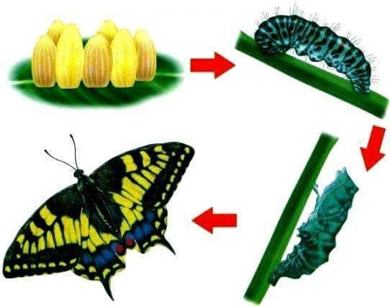
VÒNG ĐỜI CỦA BƯỚM

Slide 8
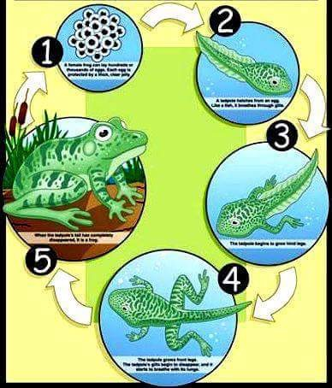
VÒNG ĐỜI CỦA ẾCH

